Slide 1
Bilkollektivet SA
https://www.facebook.com/bilkollektivet/

Slide 2
Tall fra Oslo 2017
65.000 turer
4.200 husstander
300 bedrifter
Snitt 100 km pr tur
300 biler

Slide 3
Effekten
Nærmere halvparten av våre medlemmer oppgir at de ville hatt egen bil uten tilgang til bildeling
Ca 2000 biler, minus våre 300 biler = ca 1.700 færre biler i Oslos gater
3.000 km mindre kjørt pr medlem = 20 millioner km spart
Det er først og fremst bilturer i byen som blir borte
I snitt: 1 tonn mindre utslipp pr deltagende husstand

Slide 4
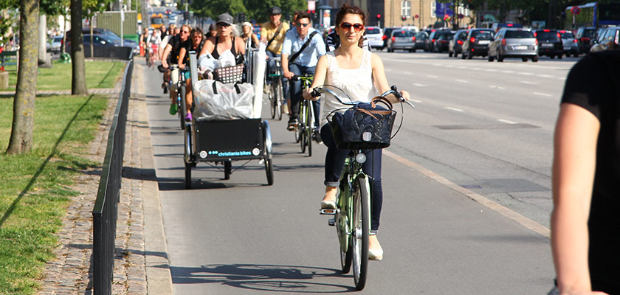
Våre brukere

Slide 5
Planleggingsverktøy må legge til rette for smarte og sømløse transportvalg

Slide 6
Knutepunktstrategi
Fordi knutepunktene betjener mange
Fordi våre brukere ikke er redde for å ta buss, sykle osv.

Slide 7
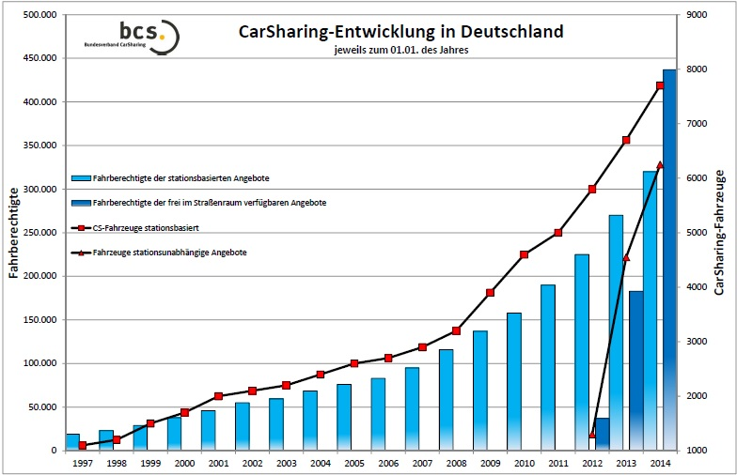
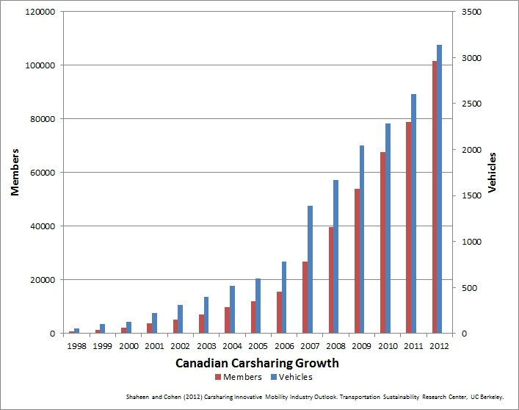

Slide 8
Arne Lindelien
arne@bilkollektivet.no

